Slide 1
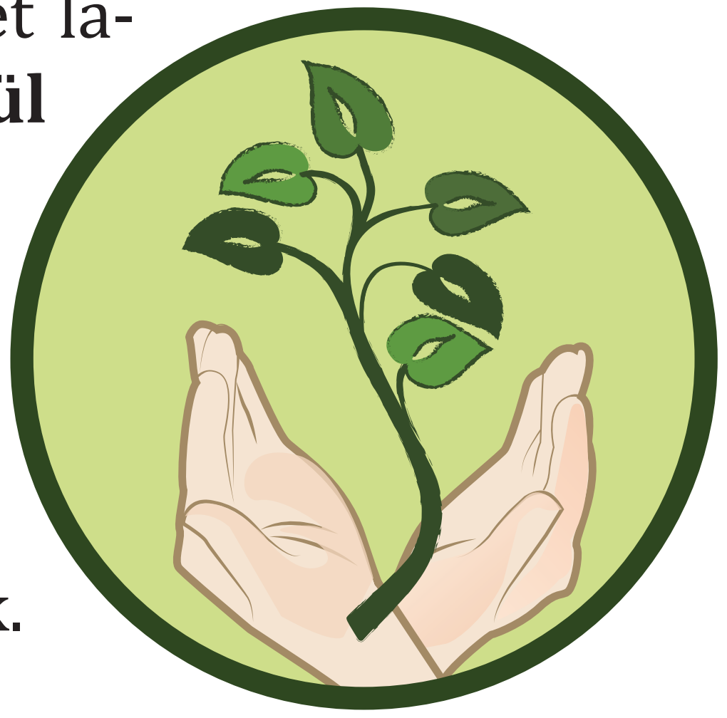
II. A HITRŐL
1

Slide 2
1. Mit HISZÜNK mi, keresztyének?

Slide 3
BIZO-NYOS-SÁG
FELIS-MERÉS
KAPCSO-LAT
TUDÁS
magatartás+tapasztalat
HIT

Slide 4
A keresztyén hit tartalmának legrövidebb és általánosan elfogadott összefoglalása az
Apostoli Hitvallás

Slide 5
APOSTOLI HITVALLÁS
Hiszek egy Istenben, mindenható Atyában, mennynek és földnek Teremtőjében.
Mindenható
Teremtő
Gondviselő
1.

Slide 6
És Jézus Krisztusban,
az Ő egyszülött Fiában,
a mi Urunkban,
aki fogantatott Szentlélektől,
született Szűz Máriától, szenvedett Poncius Pilátus alatt;
megfeszítették, meghalt és eltemették.
valóságos ISTEN
és
valóságos EMBER
2.
2.

Slide 7
Alászállt a poklokra, harmadnapon feltámadt a halottak közül,
fölment a mennybe, ott ül a mindenható Atya Isten jobbján, onnan jön el ítélni élőket és holtakat.
feltámadt, mennyben van
Ő fog ítélni
2.

Slide 8
Ő a Szentháromság harmadik személye
Hiszek Szentlélekben.
3.

Slide 9
Hiszem az egyetemes anyaszentegyházat,
a szentek közösségét,
a bűnök bocsánatát,
a test feltámadását
és az örök életet.
Ámen.
egész földön van,
tag vagyok,
Isten megbocsát nekem,
fel fogok támadni,
örök életem van
3.

Slide 10
2. A HIT TITOK
„A hit pedig a remélt dolgokban való bizalom, és a nem látható dolgok létéről való meggyőződés.” (Zsid 11,1)

Slide 11
3. MIT TANÍT A HEIDELBERGI KÁTÉ A HITRŐL?
HK 21. „Mi az igaz hit?
Az igaz hit ismeret, amelynél fogva igaznak tartom mindazt, amit Isten az ő igéjében nekünk kijelentett. Ám egyúttal szívbéli bizodalom is, amelyet a Szentlélek ébreszt bennem az evangélium által, hogy Isten nemcsak másoknak, hanem nekem is bűnbocsánatot, örök igazságot és üdvösséget ajándékoz ingyen kegyelemből, Krisztus érdeméért.”
1

Slide 12
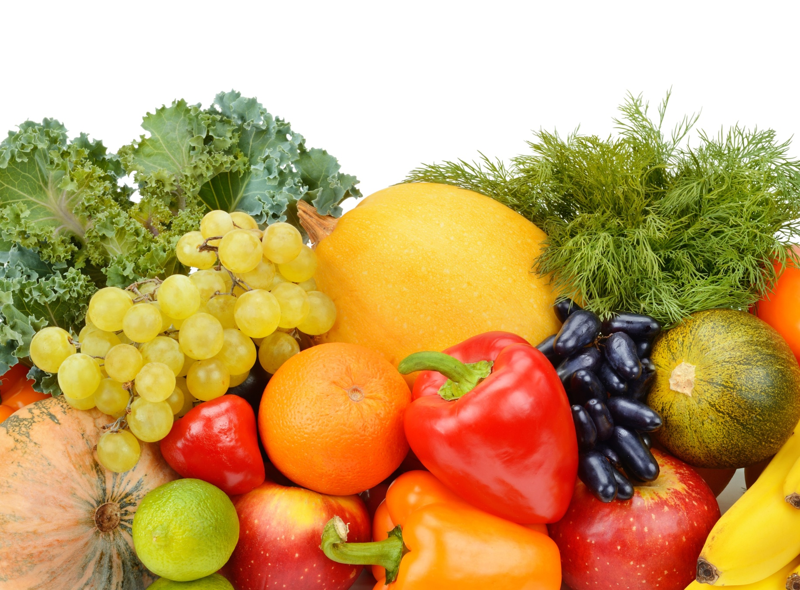
4. A hit felismerhető: gyümölcsei vannak
JÓ CSELEKEDETEK
2

Slide 13
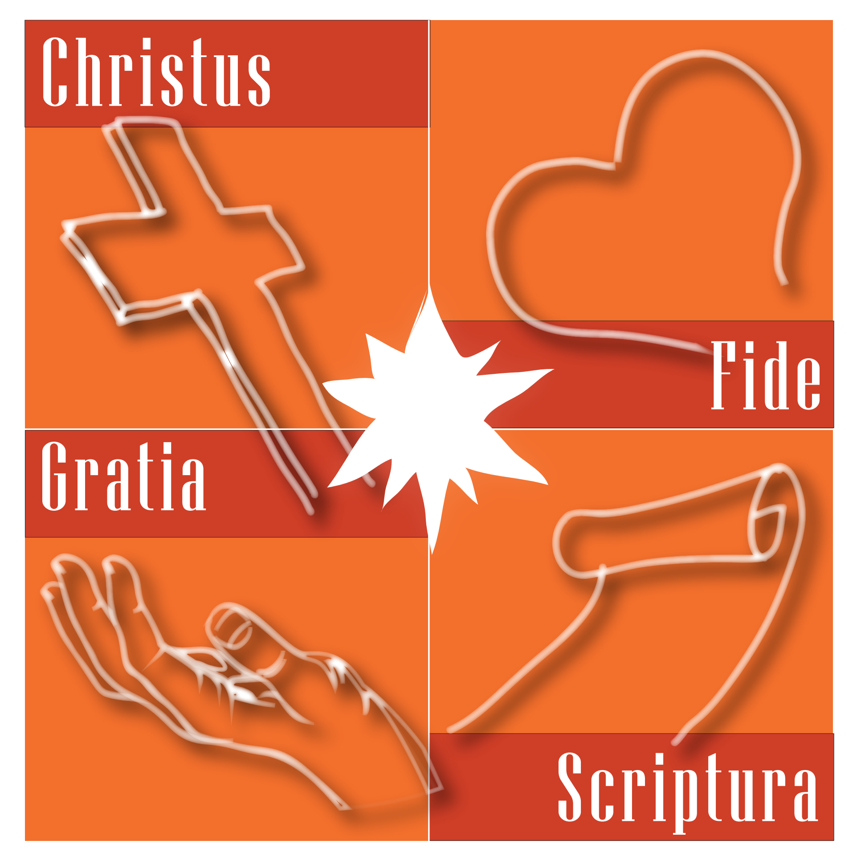
5. Mit vallunk a hitről?
REFORMÁTORI ALAPELVEK
3

Slide 14
A kegyelmet Isten adja, az ember egyedül hit által fogadhatja el azt.
„Hiszen kegyelemből van üdvösségetek hit által, és ez nem tőletek van: Isten ajándéka; nem cselekedetekért, hogy senki se dicsekedjék” (Ef 2,8)

Slide 15
A képek hivatkozásai
1. Dogmatika alapmodul 13. o.
2. Gyümölcsök_shutterstock_256231144.
3. Dogmatika modul 19. o.

